Slide 1



Беспроводная зарядка для беспилотных летательных аппаратов
«Brainstorm»

Slide 2
Ценностное предложение
Заказчик проекта (потенциальный заказчик): МЧС
Какую проблему решаем:
Мы предполагаем, решение проблемы автоматического анализа территории.
Какое решение предлагаем:
Заменить некоторую работу человека дроном или беспилотным средством, которые будут заряжаться от беспроводной зарядки.

Slide 3
Целевая аудитория
МЧС
Помочь спасателю в поисках людей, и нахождения зданий, которые охватил огонь.
ЗАПОВЕДНИКИ
Предотвращение поджигания охраняемой местности, защита от браконьеров.

Slide 4


Инсайты, полученные из интервью с пользователями
В ходе интервью задавали вопросы. Узнали, что имеются проблемы с выявлением малых пожаров, так как в осеннее и весеннее время наибольшее количество пожаров. Тут появляется проблема, что не всегда можно узнать о наличии дороги к месту возгорания и обнаружить пожар на ранней стадии.
К тому же для крупных пожаров используется спутниковая программа, показывающая термоточки. Для мелких возгораний, обнаружение происходит, после перерастания в крупный.

Slide 5

Пользовательский опыт
Если вовремя сообщили о пожаре на ранней стадии, то его предотвращают с минимальным ущербом. Мелкое возгорание не распространяется на большие территории, но его практически невозможно обнаружить без помощи человека. Приходится мониторить и контролировать территории, особенно в осенний и весенний период, когда горит сухая трава.
Создание беспроводной зарядки для БПЛА, позволит тратить меньше времени на нахождение подъезда к пожару, на нахождение водных ресурсов.

Slide 6
Объем рынка и его динамика
1. РАМ 5 млрд. руб.
2. ТАМ 1,5 млрд. руб.
3. SAM 150 млн. руб.
4. SOM 45 млн. руб.

Slide 7
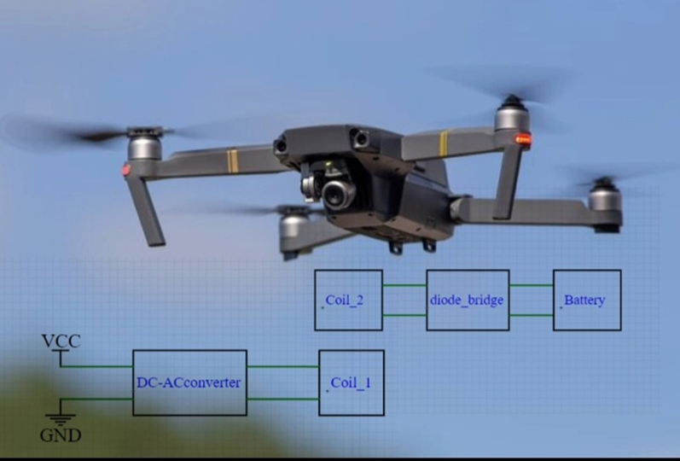
Прототип продукта

Slide 8
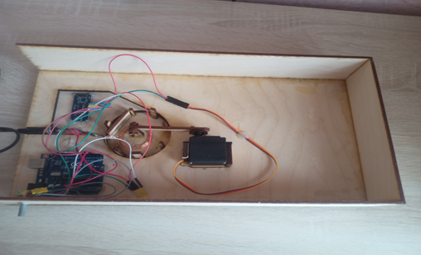
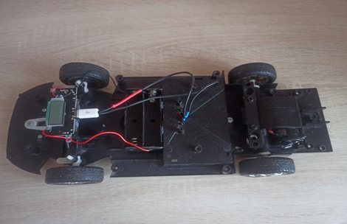
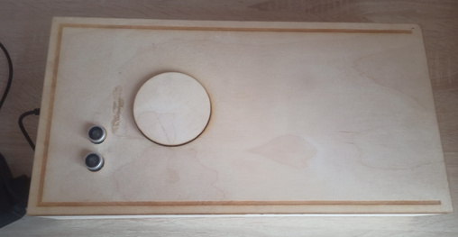
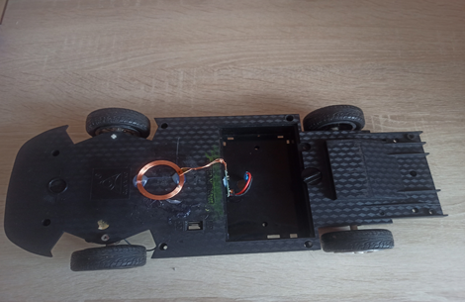
Прототип продукта

Slide 9


Описание продукта
Основные технические параметры продукта
Катушка-передатчик 5В 1А
Катушка-приёмник 5В 1А
Блок питания 5В 1А
Аккумулятор 18650
Дисплей POWERBANK
Батарейный отсек
Время зарядки 1 ч
Arduino Uno
Ультразвуковой дальномер HC-SR04
Сервопривод
Провода для Arduino Uno

Slide 10
Конкуренты / Аналоги
 | WiBotic Power Pad | Крымская беспроводная зарядка для Морских беспилотников | Станция для БПЛА в сложных метеорологических условиях | Беспроводная зарядка для БПЛА
Основная Характеристика | Работает с дронами средних размеров | Зарядка осуществляется на поверхности или на корабле | Оснащена опцией для захвата дронов, чтобы посадить его без помощи оператора | Работает с дронами меньших размеров
Основная Характеристика | Использование нескольких дронов на платформе 2-3 | Специализирована на ёмкость аккумулятора беспилотника 75Ah | Комплекс может как обслуживать, так и отслеживать дроны | Служит опорным пунктом, без участия человека
Основная Характеристика | Простота развёртывания в любом выбранном месте | Зарядка происходит, когда беспилотник приближается к зарядочной станции на расстояние до 20 см | Обслуживание до 8 беспилотников | Имеет защищенность от внешнего воздействия

Slide 11



Монетизация.
Модель коммерциализации
Продажа аппаратного-программного комплекса
Продажа сертификата ПО (лицензия)
Постпродажное обслуживание платформы

Slide 12
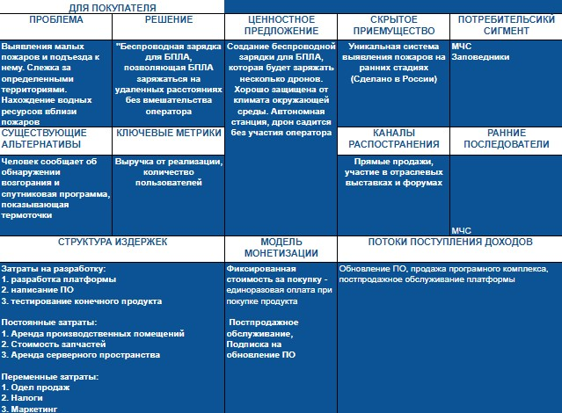
Бизнес модель

Slide 13

Стратегии выхода на рынок.
Организация продаж и продвижения продукта
B2G (Business-to-Government) - это модель бизнеса, в которой компании предоставляют свои товары и услуги для государственного сектора. Существует несколько каналов продвижения, которые могут использоваться для продажи продуктов B2G.
Прямое взаимодействие с государствами органами власти
Участие в выставках и конференциях
Партнёрства с поставщиками услуг государственного сектора
Информационные и коммуникационные технологии
Рекомендации и референсы

Slide 14

Смета (Потребность в инвестициях)
Объем финансового обеспечения, достаточный для первого этапа работы по проекту (уровень готовности прототип) - 1,5 млн руб.
Прогноз по дальнейшим затратам на поддержание проекта (от уровня MVP до первых продаж) - 2млн руб.

Slide 15

Предполагаемые источники финансирования
Грантовая поддержка
(федеральные гранты, гранты от ВУЗА и частные инвесторы)

Slide 16
Календарный план развития проекта (до выхода на рынок)
 | JAN | FEB | MAR | APR | MAI | JUN | JUL | AUG | SEP | OCT | NOV | DEC
2023 year
2024 year
2025 year
Нахождение решения проблемы
Выявление проблемы целевой аудитории
Анализ рынка
Создание прототипа
Создание паспорта проекта
Получение продукта

Slide 17



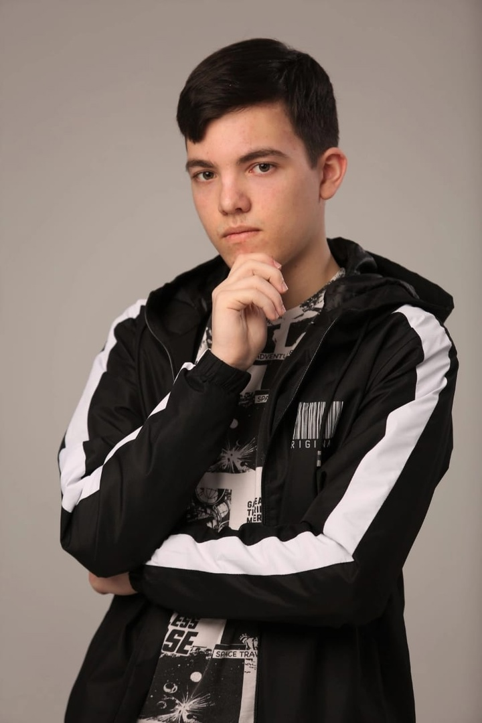
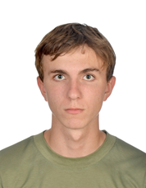
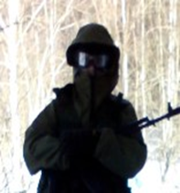

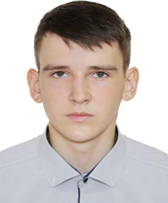

Команда проекта «Brainstorm»
Загорулько Альберт
Эдуардович
Дизайнер
Рыжков Виктор
Петрович
Инженер
Савинов Антон
Сергеевич
Докладчик
Демидов Максим
Сергеевич
Дизайнер
Кобяков Кирилл
Игоревич
Конструктор
Аношин Константин
Павлович
Программист
Чупахин Иван
Александрович
Командир
Гребенникова Наталья
Михайловна
Руководитель

